Slide 1
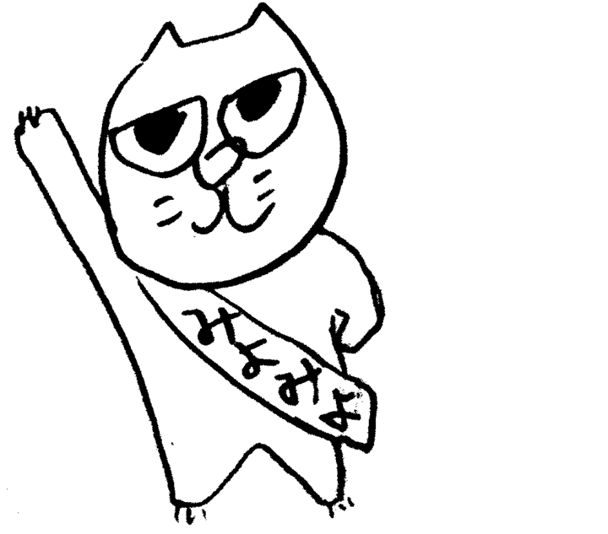
金沢市の保育園・学童保育の現状と子ども・子育て新支援制度の 問題点
金沢市議会議員
広田みよ

Slide 2
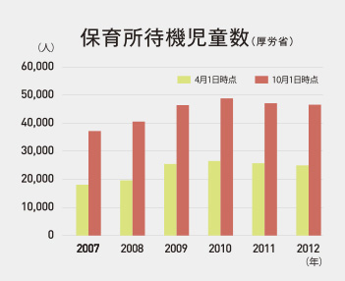
保育所が足りない
日本には、認可保育所に入りたくても入れない「待機児童」が年間２万～５万人程度おり、潜在的には５０万人いるとも言われている。

Slide 3
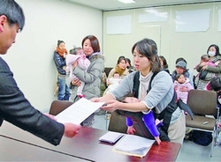
保護者も異議申し立て
大都市圏では「保活」する保護者たちが立ち上がり、行政不服審査法に基づき、集団異議申し立てや、SNSを使って呼びかけた抗議集会など、認可保育所の増設を求める動きが広がっている。

Slide 6
規制緩和ばかり
にも関わらず、これまでとられてきた国や自治体の対策は、定員弾力化や面積基準の緩和や企業参入など規制緩和ばかり。
２０００年 厚生労働省通知
保育所の設置を社会福祉法人以外にも認める

Slide 7
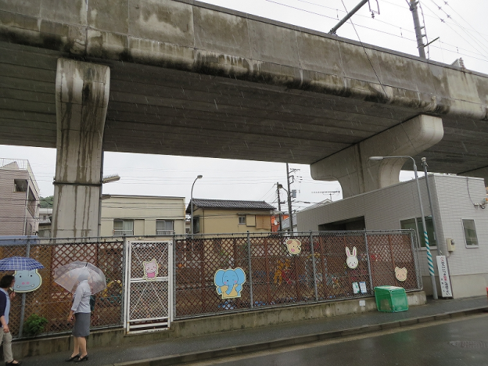
噂の横浜では
２０１０年で１５５２人の待機児童を、３年でゼロに！？
→企業参入を促進、認可外保育園児を数えない
面積基準の緩和、認可外保育所の増設など
Notes:
右 ここは、株式会社の保育園。なかなか劣悪な条件です。電車はひっきりなしに通るので、当然それによる騒音・振動はなかなかすごいものです。また相当な交通量の道路がすぐ横を通っています。つまり、３方向を電車と道路で囲まれている保育園ということになります。

Slide 8
認可保育所とは
認可保育所とは、児童福祉法に基づき都道府県又は政令市又は中核市が設置を認可した施設をいいます。
国の最低基準（保育士の設置人数・保育内容・設備など）はもちろんのこと、各自治体独自の基準を満たす必要があります。

Slide 9
金沢市の認可基準
Notes:
暗黙的に原則、社会福祉法人 としている

Slide 10
認可外保育施設との違い
設置基準が違う。
認可保育所：金沢市児童福祉施設の設備及び運営に関する基準を定める条例
認可外保育施設：認可外保育施設指導監督基準
認可保育園は、運営費等が国、市から出ていますが、認可外保育施設は、)を除き、原則として保護者からの保育料のみで運営しています。
Notes:
。従来の認可保育所は、設置基準等から大都市では設置が困難で、また0歳児保育を行わない保育所があるなど、都民の保育ニーズに必ずしも応えられなかったため、東京都は都独自の基準を設定し、都と区が補助しています。

Slide 11
東京では認証保育所
東京都では、東京の特性に着目した独自の基準を設定して、多くの企業の参入を促した。
認可の認可外の間の基準

Slide 12
安倍首相は、この横浜方式を「全国に広めたい」という・・
で、進められているのが
子ども・子育て新支援制度

Slide 13
子ども・子育て新支援制度
２０１２年「社会保障と税の一体改革」とともに
子ども・子育て関連法が可決。
①子ども・子育て支援法
②認定こども園法の一部改正
③関係法の整備
に基づく新たな制度です！
しかも消費税増税１０％のうち１兆円を財源にするらしいので、2015年４月からをめざしている。

Slide 14
消費税使うと言いながら
その本質は、
保育分野の公費支出の抑制・・
・認可保育所は増やさず、小規模保育な
どの地域型保育事業へ
・しかも企業参入を促進
・認定と称し、保育に「欠ける」ではなく「必要
な分だけ」
・補助方式から直接給付へ
・超えた分は自己負担
社会保険料はないものの、介護制度と似ている。

Slide 15
具体的に変わること
○必要性の認定
○必要量の認定 長時間区分 短時間区分
○委託費に影響 経営不安定
○給付金制度 施設補助から現金給付へ
○保育必要量を超えた分は自己負担
○保育所整備の補助金制度廃止
○小規模保育など新たな枠組み
Notes:
まずは、駅近くのタワーマンションに付属している駐車場の４階部分にある社会福祉法人の認可保育園。

Slide 20
対象となる施設が増え、施設型保育と地域型保育の二つに分類されます

Slide 21
小規模保育とは
小規模保育事業の基準案が昨年、先に取りまとめられました。
Ａ型は保育者全員が有資格者ですが、Ｂ型は半数が無資格者でよいとしています。Ｃ型は研修を受ければよく、資格は必要ありません。
面積基準は、認可保育所とほぼ同じとしていますが、小規模保育を含めた地域型保育事業全体が面積について、地域の実情に応じて決定できる「参酌基準」とされており、自治体任せにされています。

Slide 24
保育の実施義務は残った！
修正協議の中、保育関係者の根強い運動により、児童福祉法第２４条１項「市町村は、この法律及び子ども・子育て支援法の定めるところにより、保護者の労働又は疾病その他の事由により、その監護すべき乳児、幼児その他の児童について保育を必要とする場合において、次項に定めるところによるほか、当該児童を保育所において保育しなければならない。」という市町村の実施義務は残りました。

Slide 25
保護者の要望に応えるのか
待機児童解消？
民間保育所ではなく、地域型保育所へ誘導
責任はあくまでも保育所のみ 待機児童あいまいに
保育料引き下げ？
必要以外は自己負担
保育所以外は割増量もあり
保育水準は？
基準なども、それぞれの施設で市が条例化

Slide 27
金沢市でも子ども・子育て審議会

Slide 30
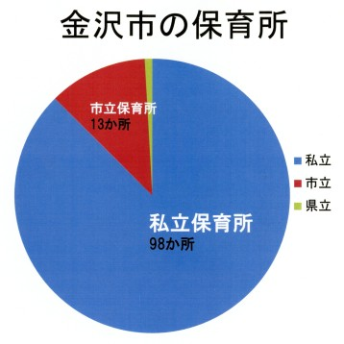
現在、金沢市の保育所の９割近くが民間です。
認定こども園２つ含む

Slide 31
金沢市はなにが課題か
待機児童はいないと言うが・・・
実際待機児童はいる！
来年度の入所申し込み児童数は１万１７６０名、これに対して保育所定員は１万１５００名です。 ２６０名がオーバーしており、半数の保育所で定員を上回っています。

Slide 32
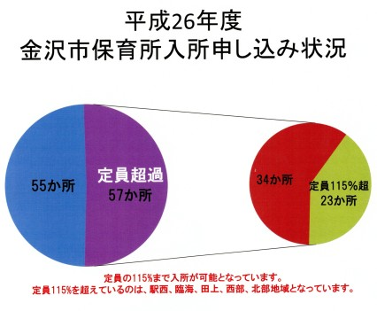
定員の１１５％はでもオーバーしている保育所は２３ヶ所。 駅西・臨海・西部の地域など

Slide 33
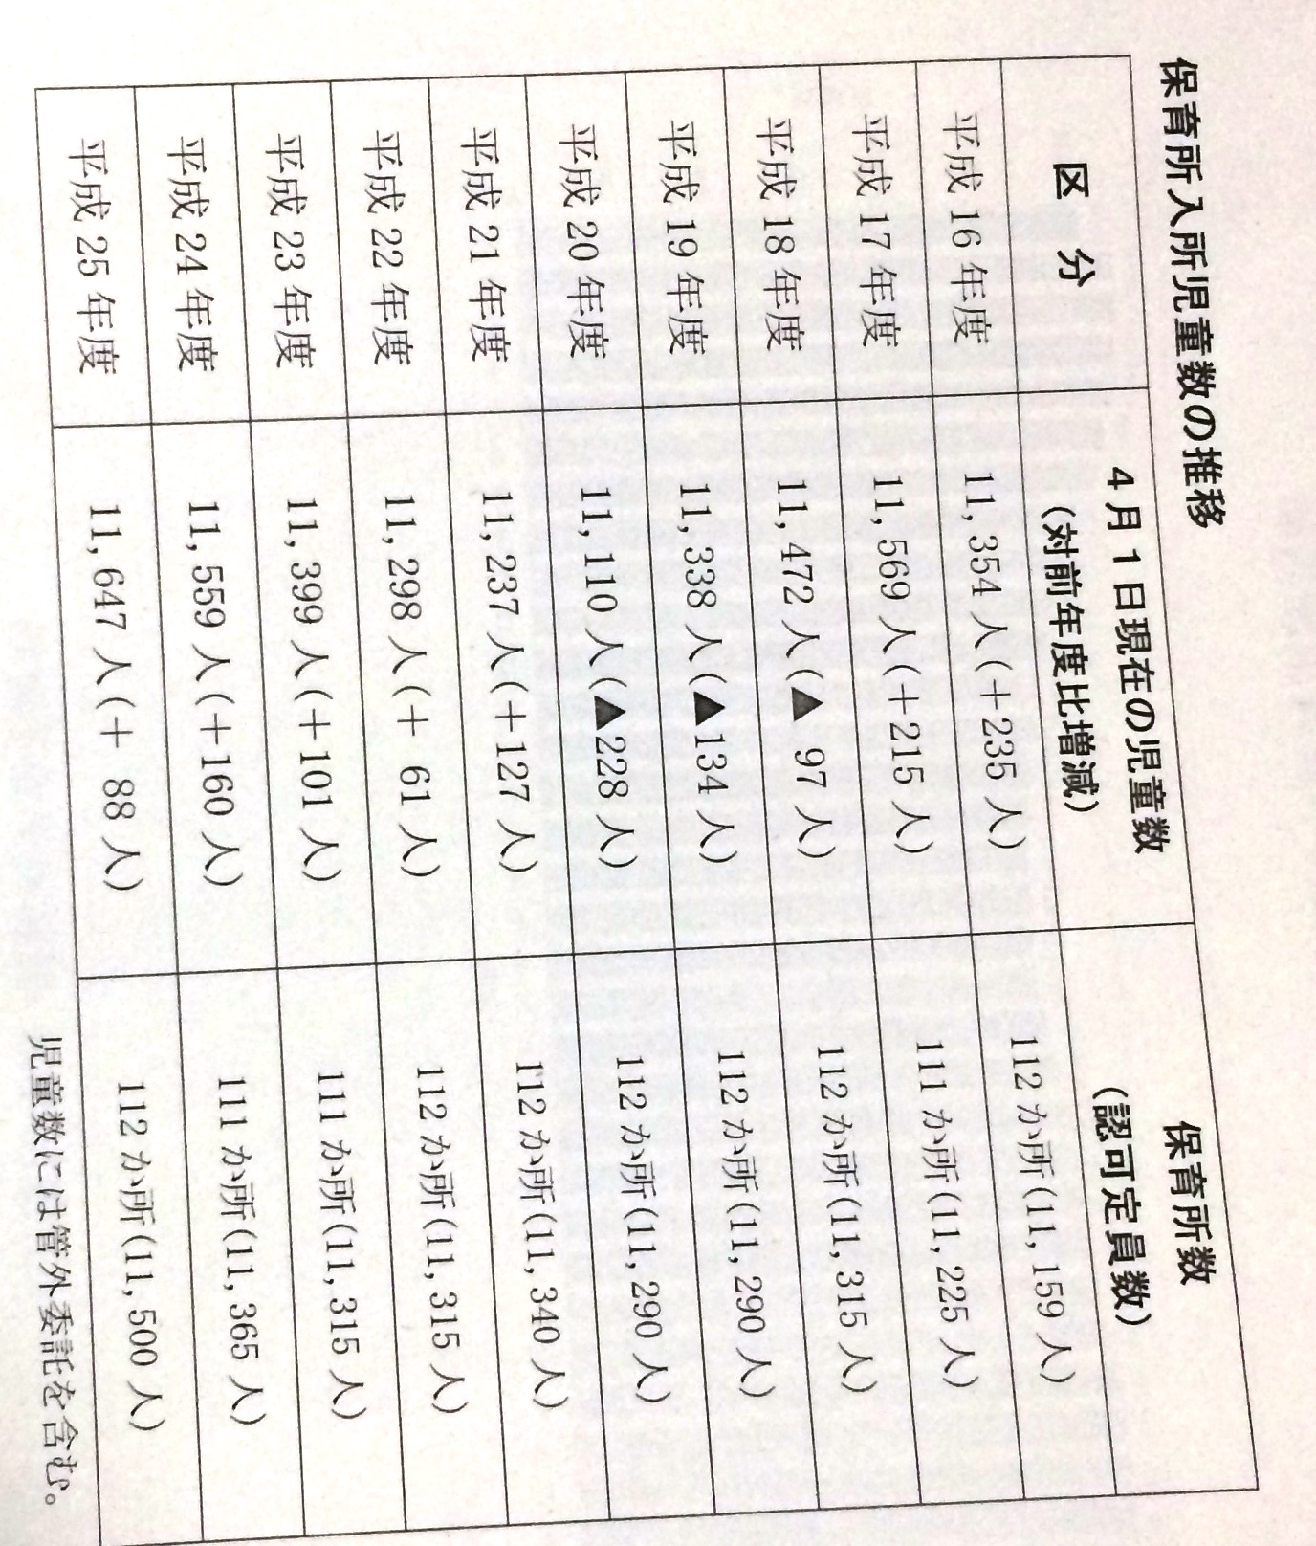

Slide 34
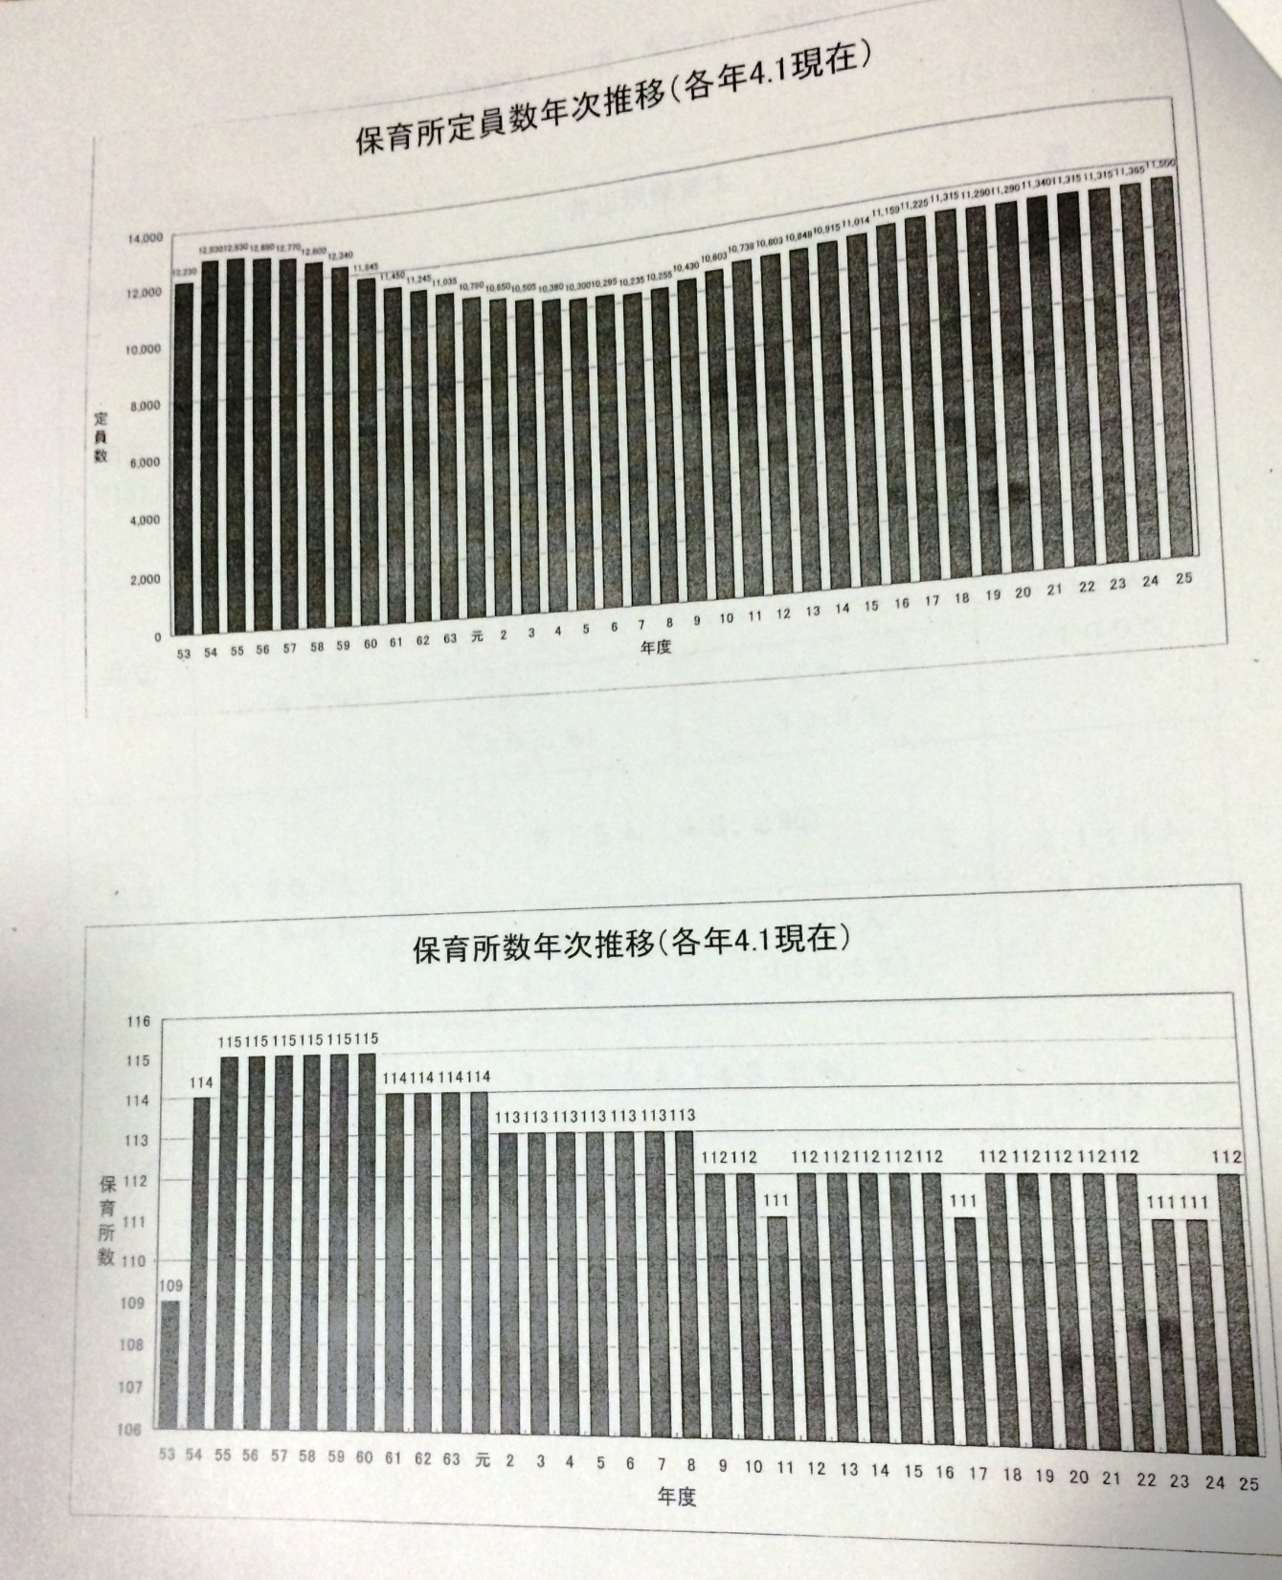

Slide 35
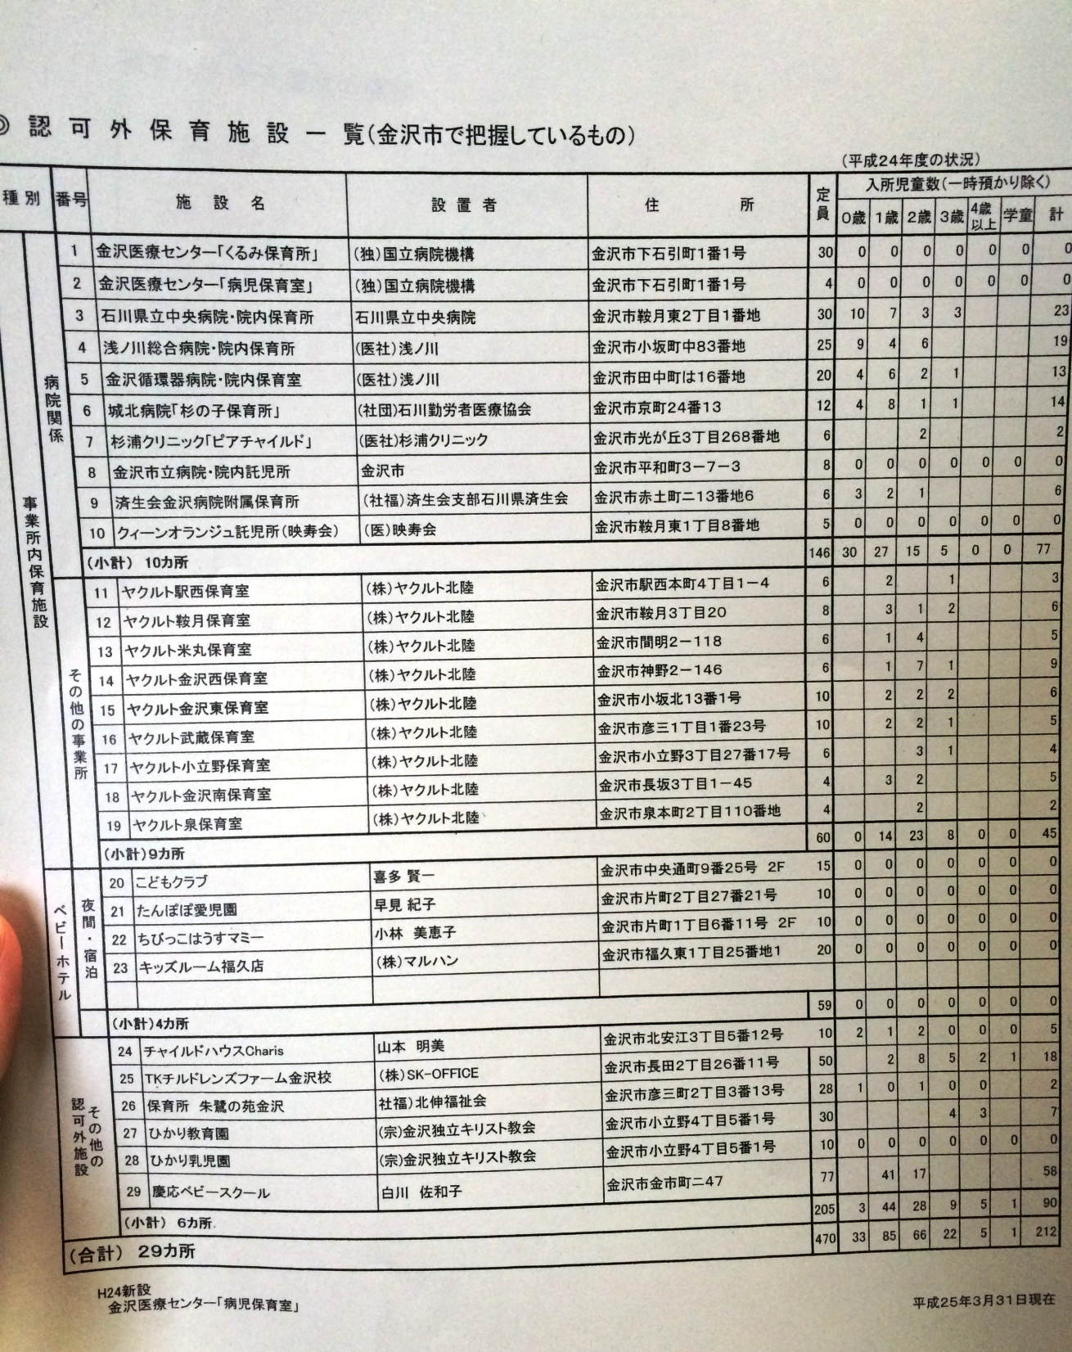
認可外保育園
潜在的な待機児童も

Slide 36
保育料の高さ
共働き家庭を直撃している若年世帯のＤ1からＤ7階層の保育料
3歳以上児 21,500円から27,800円。
未満児は29,500円 から次々と高くなり、
42,700円から小刻みしながらも上がり、最高46,300円
そもそも国基準の保育料が高く、自治体独自で負担軽減をしている。
金沢市では、２５．８％の軽減を実施⇒１１億６千万負担。

Slide 37
今後の対策は
いつも、調整してなんとかやっているというが、あきらめている人もいる。
そして、認可外保育園に入った児童は待機児童としてカウントされない。

Slide 38
そしてそもそも
金沢市の保育所探しの仕組みが
すでに新制度先取り。

Slide 41
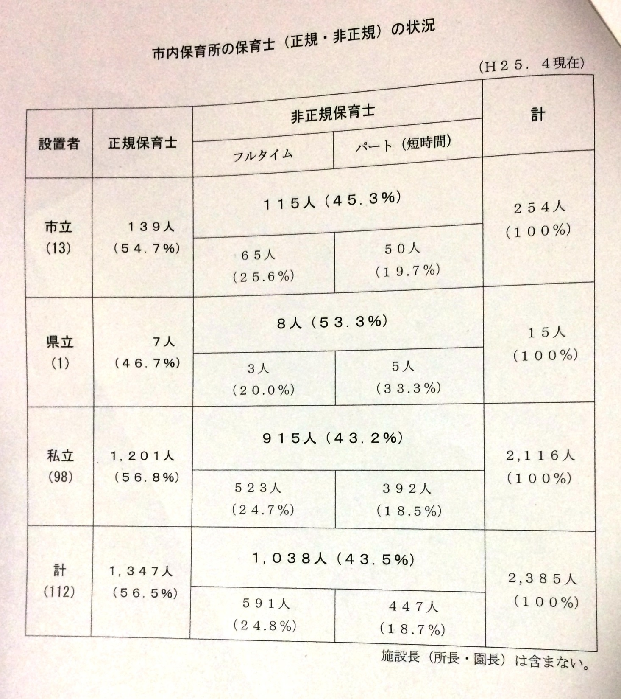

Slide 42
新制度に対して
議会答弁では、
「金沢市の水準を保ちたい」「株式会社の参入は慎重でありたい」
ニーズ調査を今年度中にまとめて議論の参考に
現在
全体保育所費：１２９億６４０９万円（国から）
国基準保育料からの軽減割合は２５．８１％
本市負担額：１１億６０４４万円
市単独運営費補助 １７項目 ２０億５千万

Slide 43
学童保育について
全国 施設２万↑ 児童数 ８０万人 １０年で×２
本市の学童保育数 ８３ 児童数 ３９２４人
運営内訳
地区社協 ４７
社会福祉法人 １４
児童館 ２１

Slide 44
民家を利用し保護者や地域が運営するスタイルが多く、少ない補助金の中、四苦八苦。
保育料は高い（５０００円から１万円以上）
指導員の賃金は低い。
国や自治体が実施責務をもたず、運営費補助金も実際の運営と見合ったものとなっていないのが現状。

Slide 45
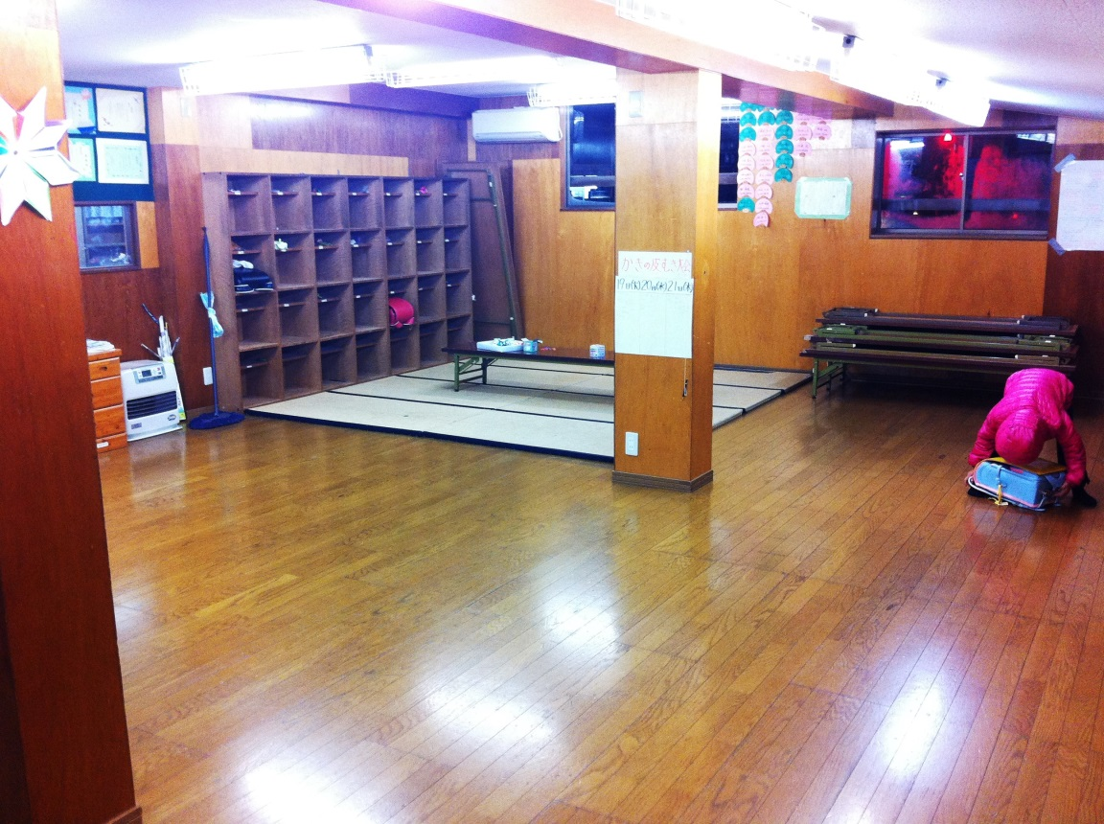
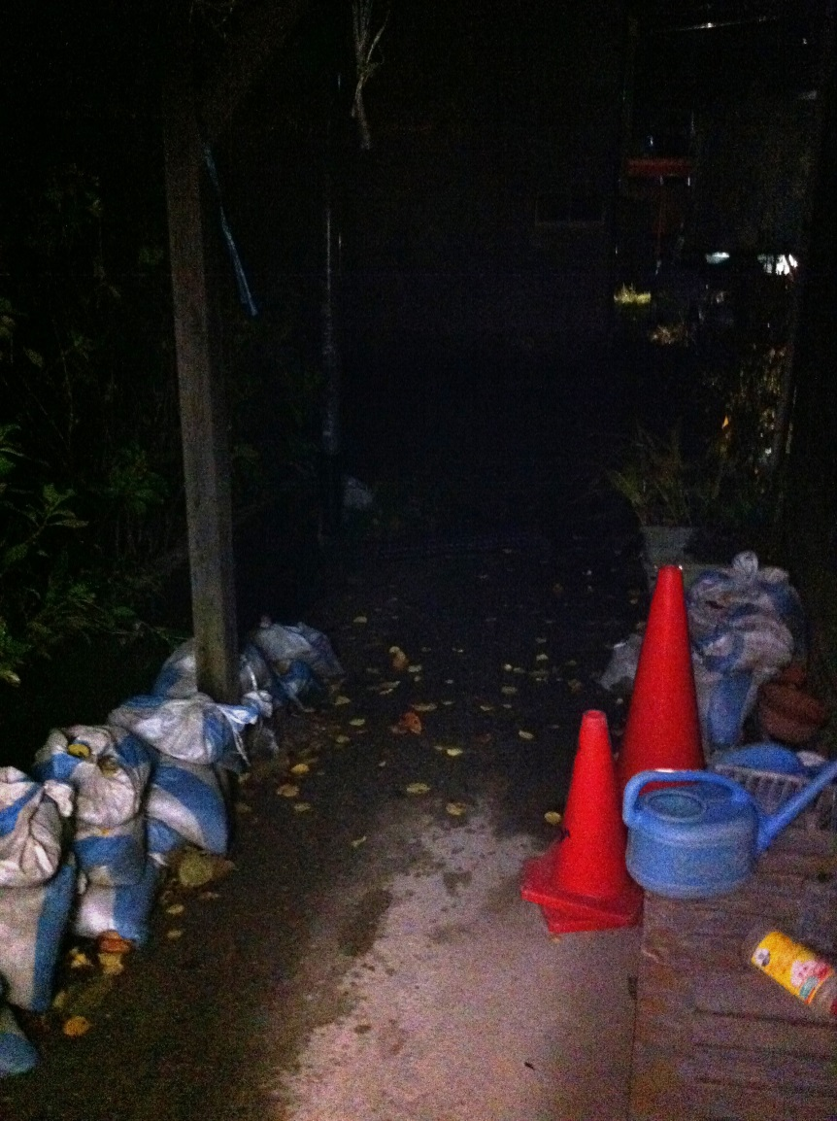
とある学童保育
民家を借りているのだが
３０人が生活
床上浸水も！

Slide 46
新制度でどうなるか。
学童保育 正式：放課後児童健全育成事業
対象「小学校３年生まで」→「小学校卒業まで」
⇒基盤整備が必要
設備・運営基準を条例で定める
⇒職員の資格・員数のみが統一され、あとは市町村任せ
運営費が特定財源→交付金
⇒ほかの事業との取り合いになる可能性

Slide 47
量的向上も質的向上も進まないのでは？
⇒特定財源を残し増やし、自治体の公的責任で必要としている子どもたちに学童保育を保障することが必要。

Slide 48
今後の運動
国へ→消費税増税させない、社会保障費増
国、市へ→子ども・子育て会議を傍聴、意見も出す
国、市へ→児童福祉法第２４条第１項を最大限活かす
国でどんな結果が出ようと、市の保育水準は下げさせない

Slide 49
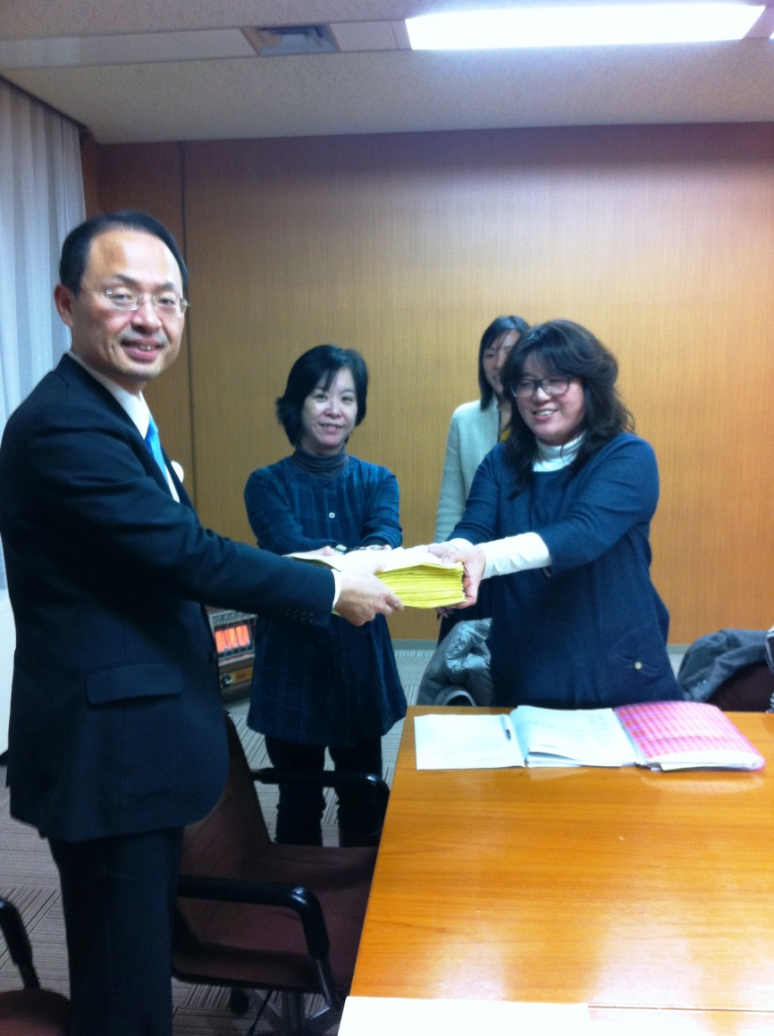
すでに働きかけています。
保団連や福祉保育労組、学童保育市連協
のみなさんとともに金沢市に署名や要望を
出しています。

